Slide 1
Go4Me
Equipo de desarrollo de Go4Me
Notes:
hola mundo versión power point

Slide 2
Índice
El proyecto
Objetivos del proyecto
Principales casos de uso
Diagrama de clases
Demostración
Conclusiones
Preguntas
Notes:
obviad esta parte

Slide 3
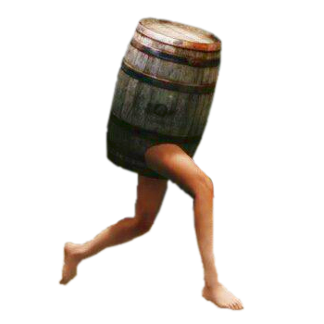
El proyecto
Plataforma en la que los usuarios contactan entre ellos
Contactan a través de anuncios para realizarse pedidos mutuamente
Puedes realizar pedidos a otros usuarios
Puedes ofrecerte a realizar pedidos a otros usuarios
Go4Me
Notes:
Pedro, tu sabes, confío en tí enorme!!!!!!!!!!!!!

Slide 4
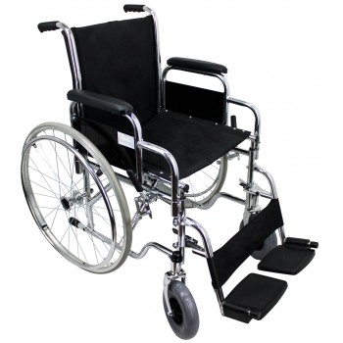
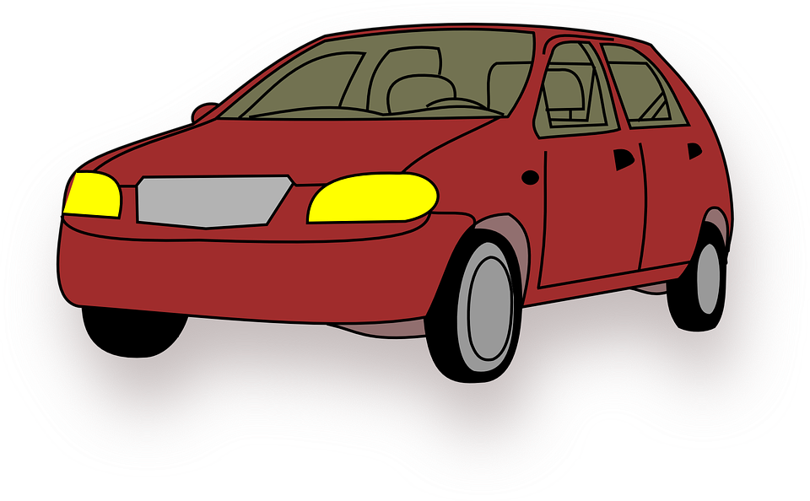
Objetivos
Ayudar a personas con discapacidades o movilidad reducida
Personas que no tienen la posibilidad de desplazarse lejos
Notes:
Empezar hablando de que los objetivos son principalmente para ayudar a los discapacitados y a la gente que tiene una movilidad reducida por diversas razones. Además de que, se contamina menos reduciendo la cantidad de coches haciendo que otra gente vaya a comprar por ti, etc...

Slide 5

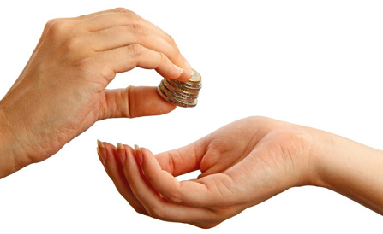
Objetivos
Go4Me
Ayudar a las personas sin tiempo
Necesidad de ayuda económica
Facilitarle las cosas a gente que tiene pereza
Notes:
Comentar además de que, cuando te da pereza, y tal y tal...

Slide 6
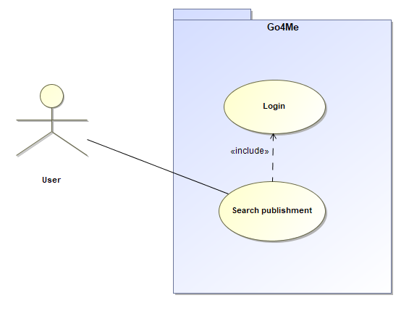
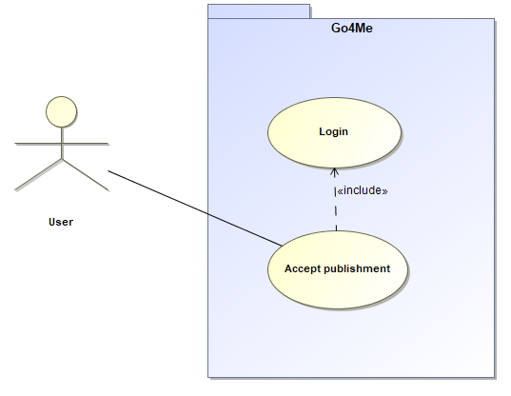
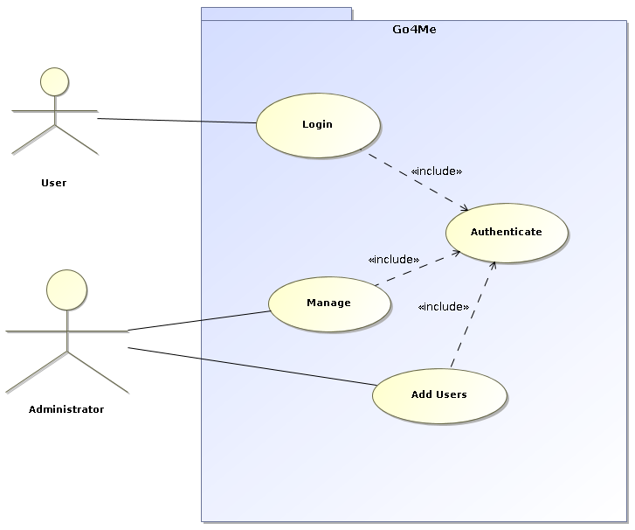
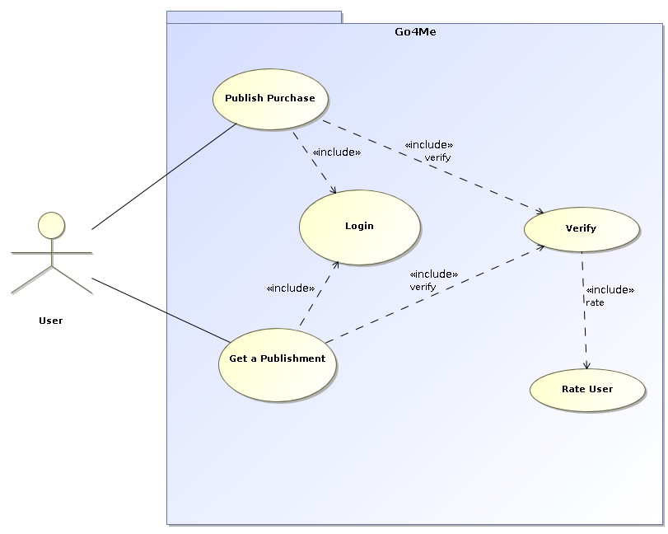
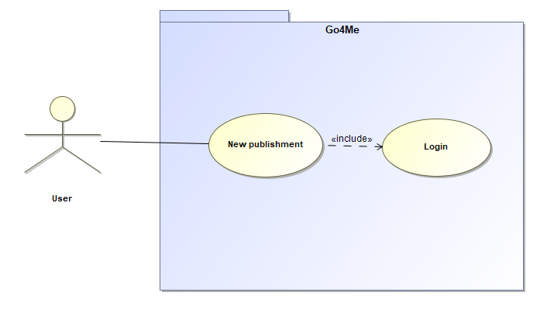
Principales casos de usos
Login
Verificación
Buscar pedidos
Aceptar pedidos
Publicación
Notes:
Título, Actores, Descripción, Precondiciones y Postcondiciones

Slide 7
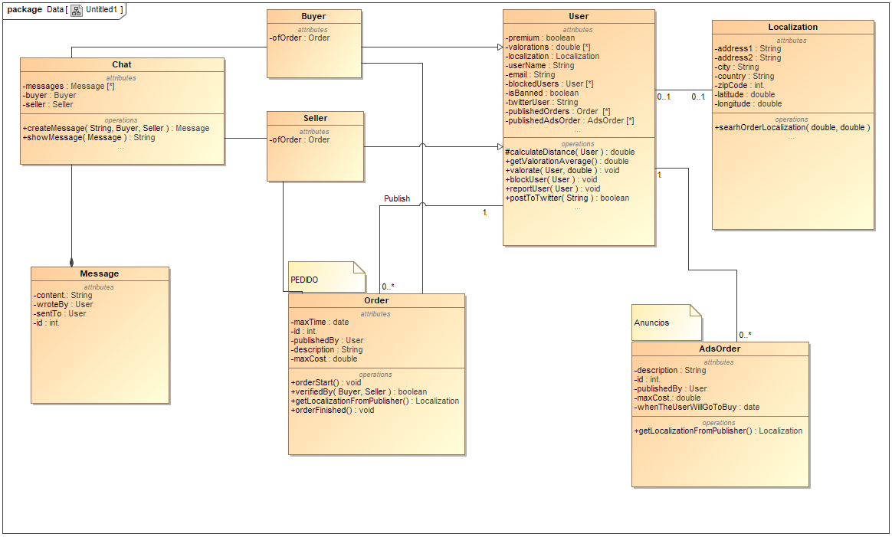
Diagrama de clases

Slide 8
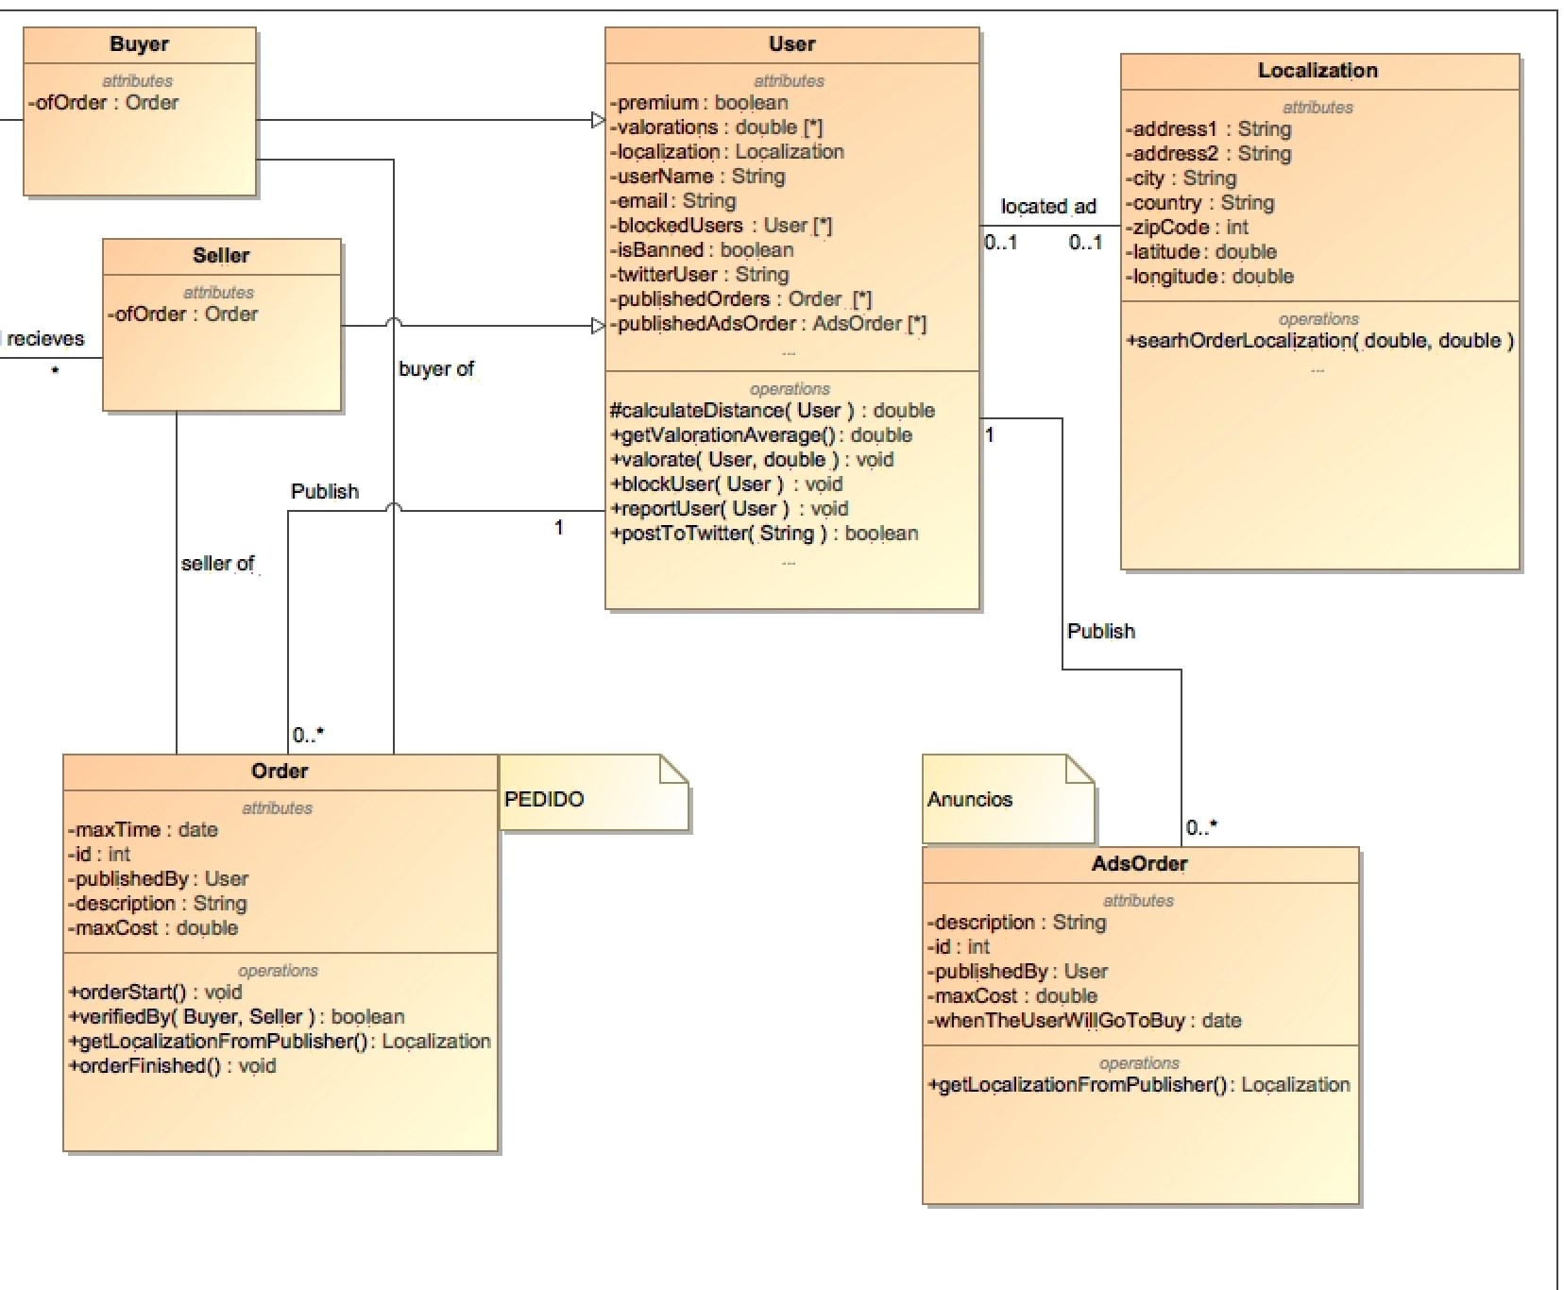
Diagrama de clases
Relaciones entre clientes y pedidos

Slide 9
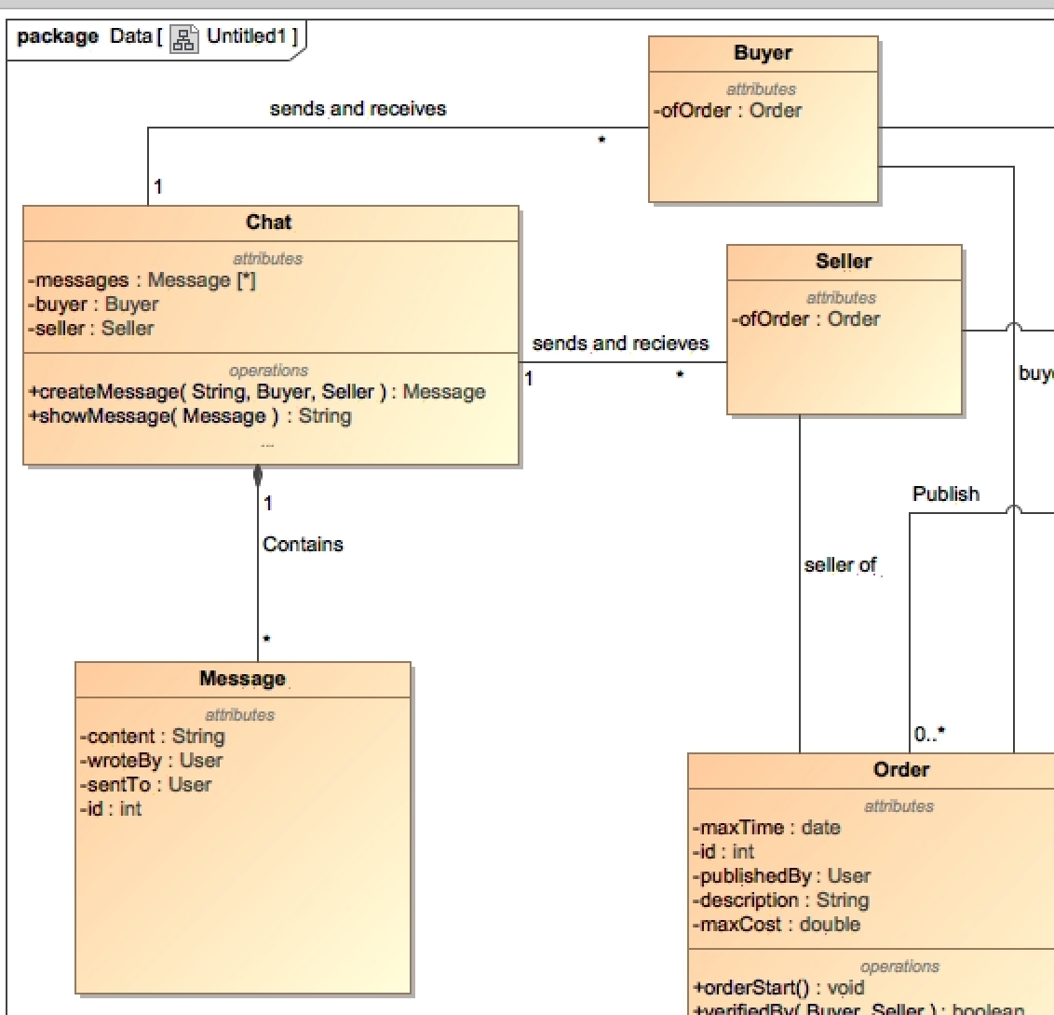
Diagrama de clases
Modelado del chat entre usuarios
Notes:
Finalmente el modelado del comprador y vendedor se modeló de una forma distinta a la que hay en el diagrama de clases, además, el sistema de mensajería no se ha implementado por falta de tiempo.

Slide 10



Tecnologías usadas
Frontend:
Notes:
porqué estas tecnologías, porque bootstrap nos da facilidades visuales, thymeleaf un buen sistema de plantillas.

Slide 11

Tecnologías usadas
Backend:
Notes:
Es un framework completo que nos daba soluciones a todos los problemas que se nos planteaban, además de que es un framework para java.

Slide 12


Tecnologías usadas
Testing:
Notes:
Realmente hemos usado jUnit 4 pero el logo de jUnit 5 mola más. y mockito.

Slide 13
Demostración de la App
Notes:
aleks puto cono!

Slide 14




Conclusiones
Notes:
di que hemos aprendido muchas cosas sobretodo de planificación de proyectos, y de que enverda mola mucho la asignatura

Slide 15
Preguntas
Notes:
🤔

